Slide 1
Les sciences et technologie
au CM1
l’augmentation du niveau
des mers et des océans
Laure et Christophe

Slide 3
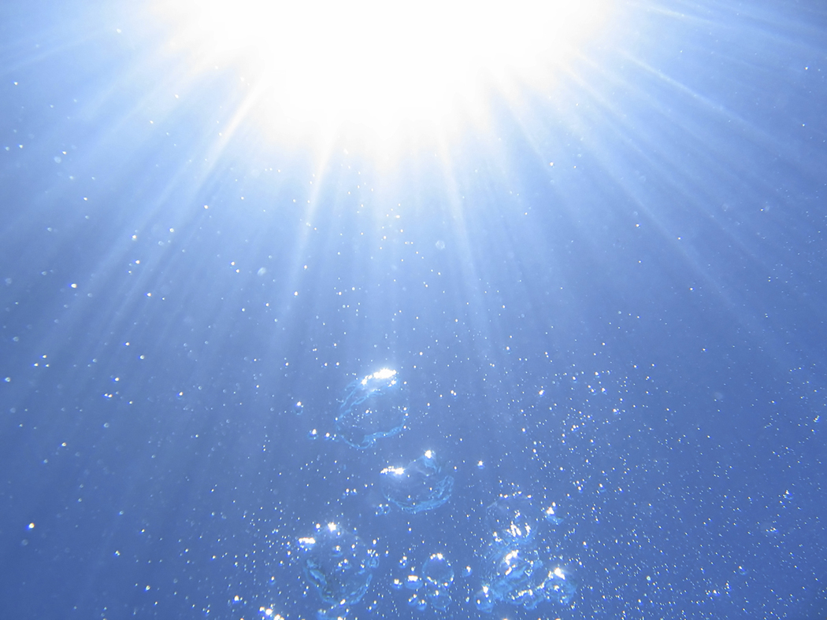
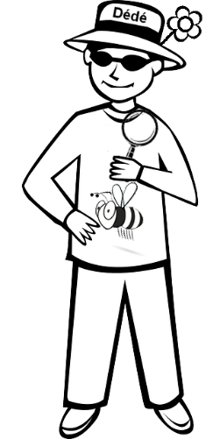
Les enquêtes
de Dédé

Slide 4
Dédé s’apprête à voyager avec ses parents.
En cherchant dans des guides touristiques, Dédé lit qu’il y aura de nombreux « réfugiés climatiques » à cause du réchauffement climatique et de la montée des eaux des océans.
Nous allons l’aider à mener l’enquête.
Pourquoi parle t-on de réchauffement climatique?
Quel est l’impact sur le niveau des eaux de la planète ?

Slide 5
?
j’observe

Slide 7
Notes:
Présenter les continents et donner la définition : vaste étendue de terre. Réchauffement au niveau des montagnes.
Il y en a 5 : Amérique, Afrique, Eurasie, Océanie et Antarctique.

Slide 8
je cherche …

Slide 9
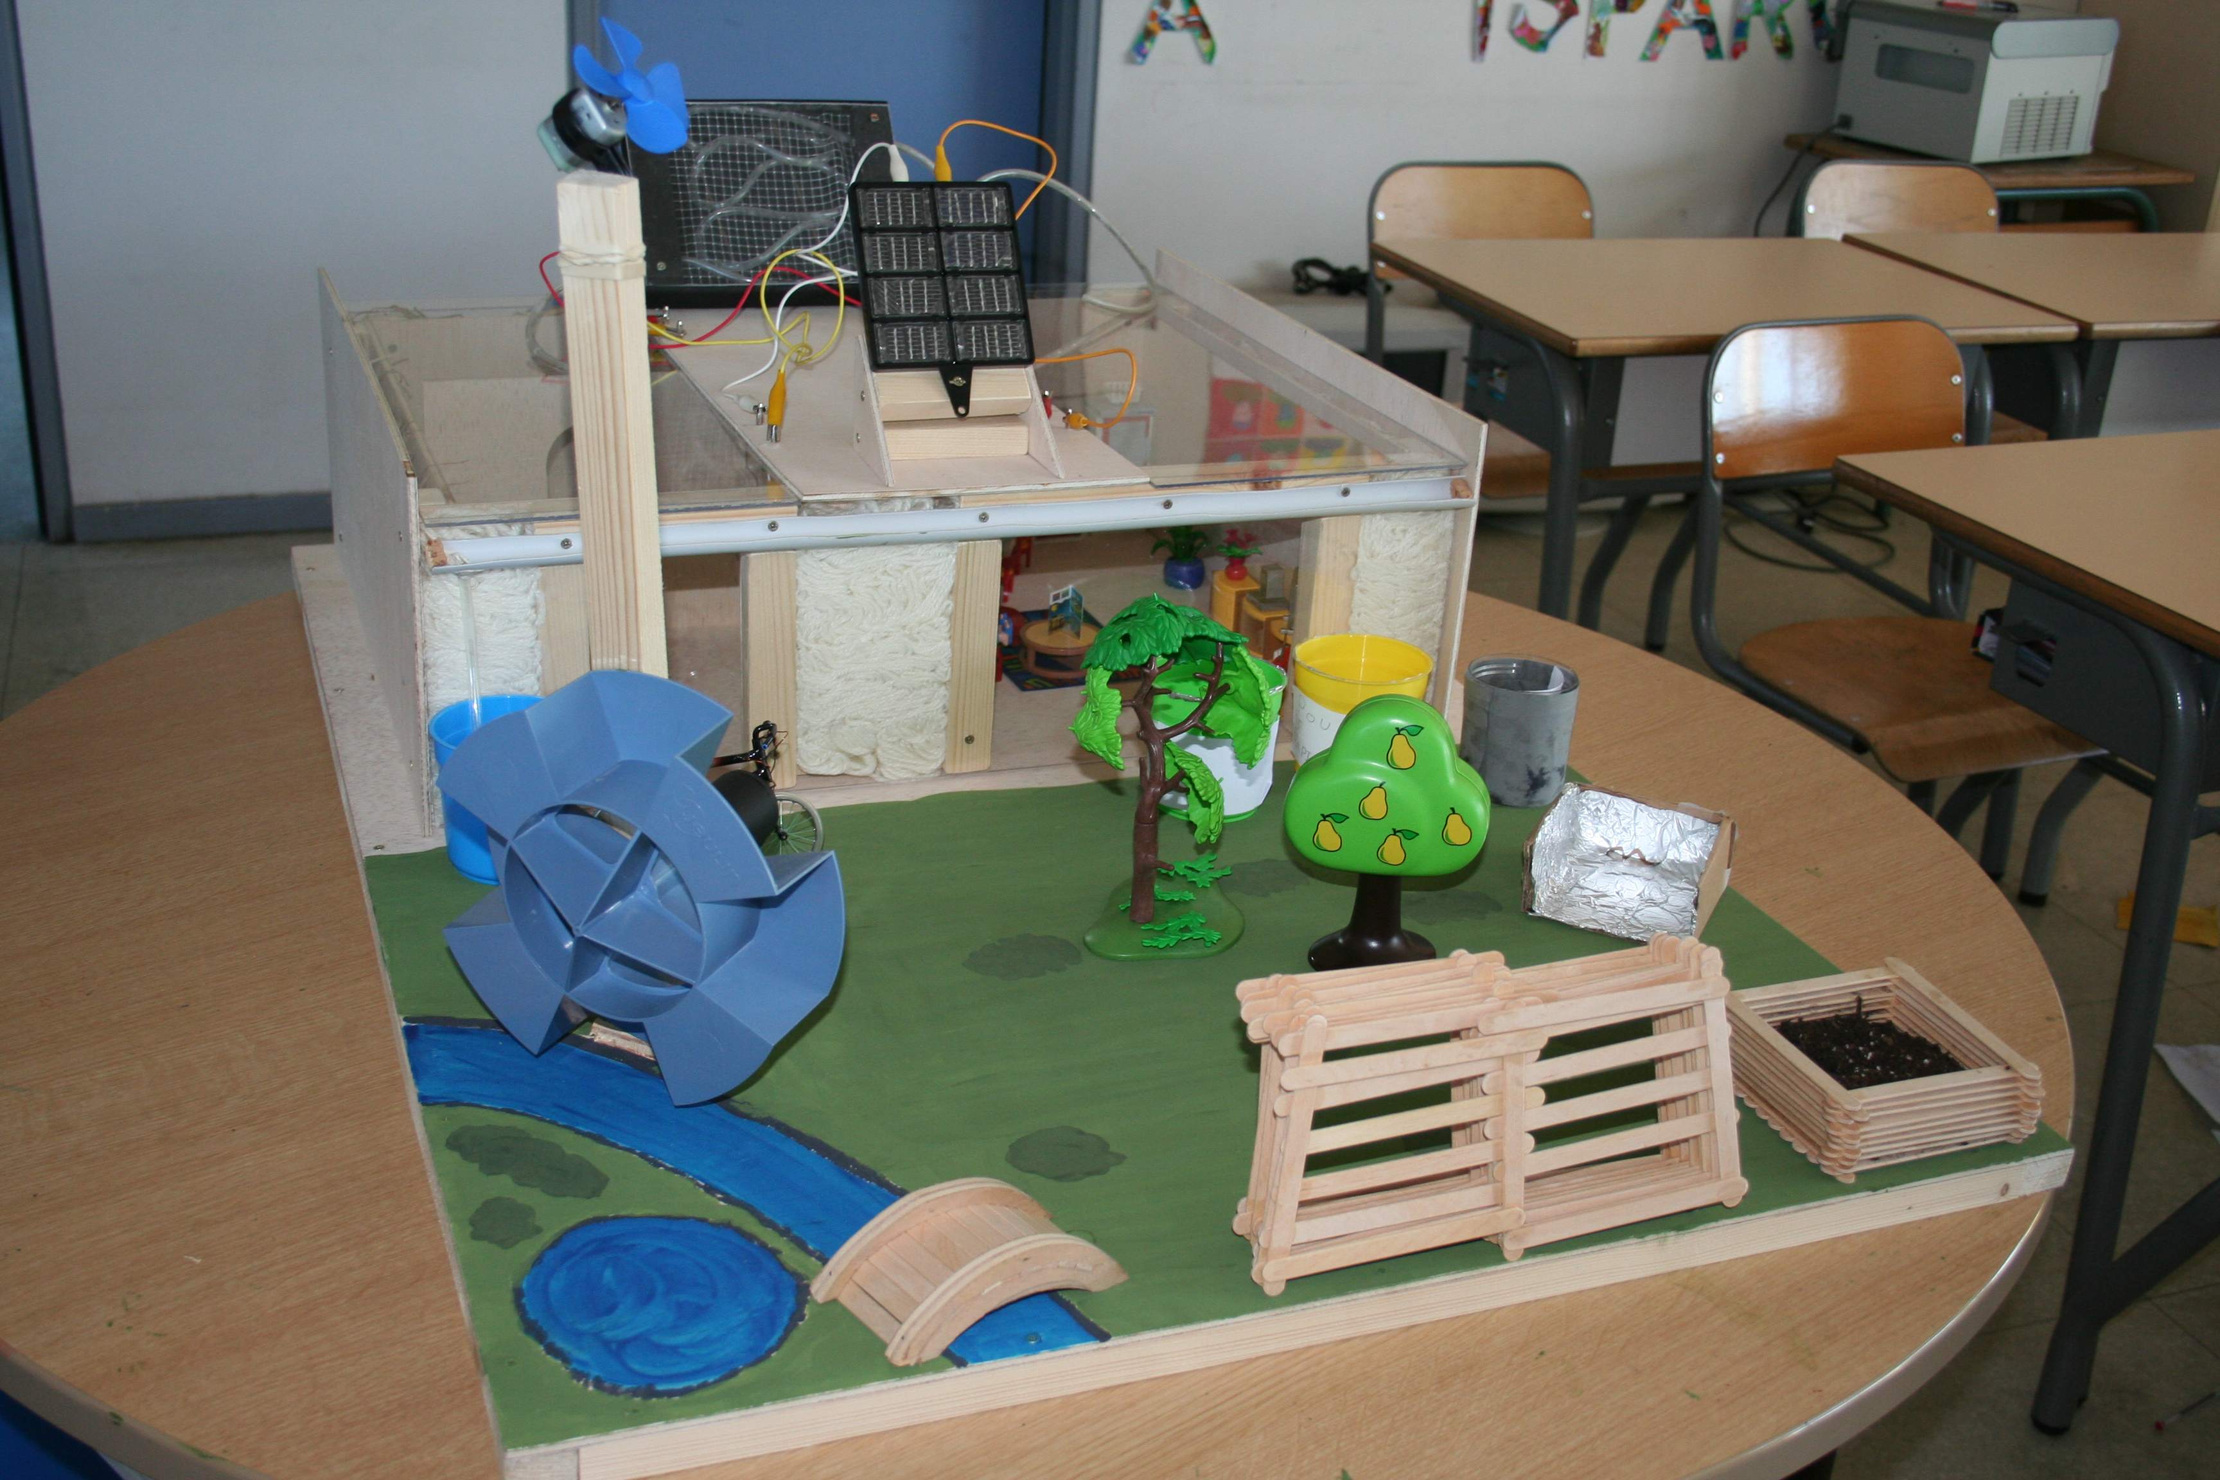
Les différentes formes de recherche
L’expérience
La recherche documentaire
La modélisation

Slide 10
Première modélisation
avant

Slide 11
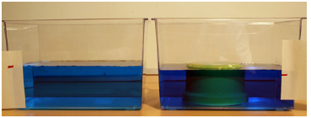
Première modélisation
après

Slide 12
j’analyse les résultats …

Slide 13
Première modélisation

Slide 14
je cherche …

Slide 15
Les différentes formes de recherche
L’expérience
La recherche documentaire
La modélisation

Slide 16
Deuxième modélisation
avant

Slide 17
Deuxième modélisation
après

Slide 18
j’analyse les résultats …

Slide 19
Première modélisation
Notes:
On constate que le niveau de l’eau reste stable. La fonte des glaciers de l’arctique n’a donc pas d’incidence sur la montée des eaux du globe terrestre.

Slide 20
je cherche …

Slide 21
Niveau des eaux (mm)
Source Wikipédia (Creative Commons Attribution-Share Alike 3.0 Unported).
Notes:
Que se passe t-il lorsque l’eau chauffe ?

Slide 22
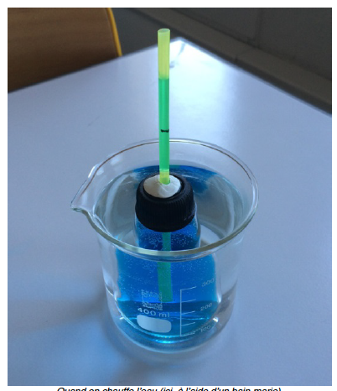
Modélisation 1
Notes:
+ schéma

Slide 23
j’analyse les résultats …

Slide 24
Notes:
L’eau contenue dans le flacon représente l’eau présente à la surface de la Terre. Si on augmente sa température en la chauffant, on constate que le volume utilisé est plus important. → dilatation
Ainsi, plus l’eau est chaude, plus le volume d’eau est grand.
Cela explique donc en partie l’augmentation du niveau de mers et océans.

Slide 25
je conclus

Slide 26
Les humains pourront vivre
comme aujourd’hui : en bord
de mer ou d’océan.
Quelle conséquence aura
l’augmentation du niveau
des mers et des océans ?
Les humains ne pourront plus
vivre comme aujourd’hui :
en bord de mer ou d’océan.

Slide 27
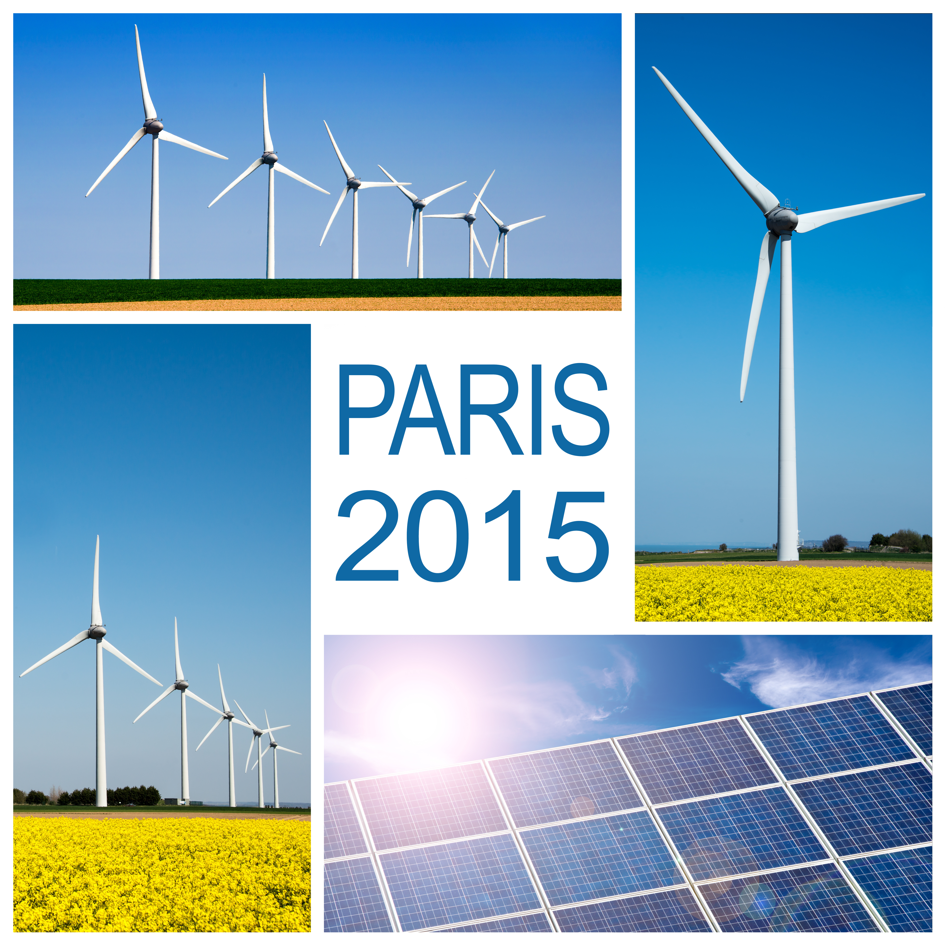
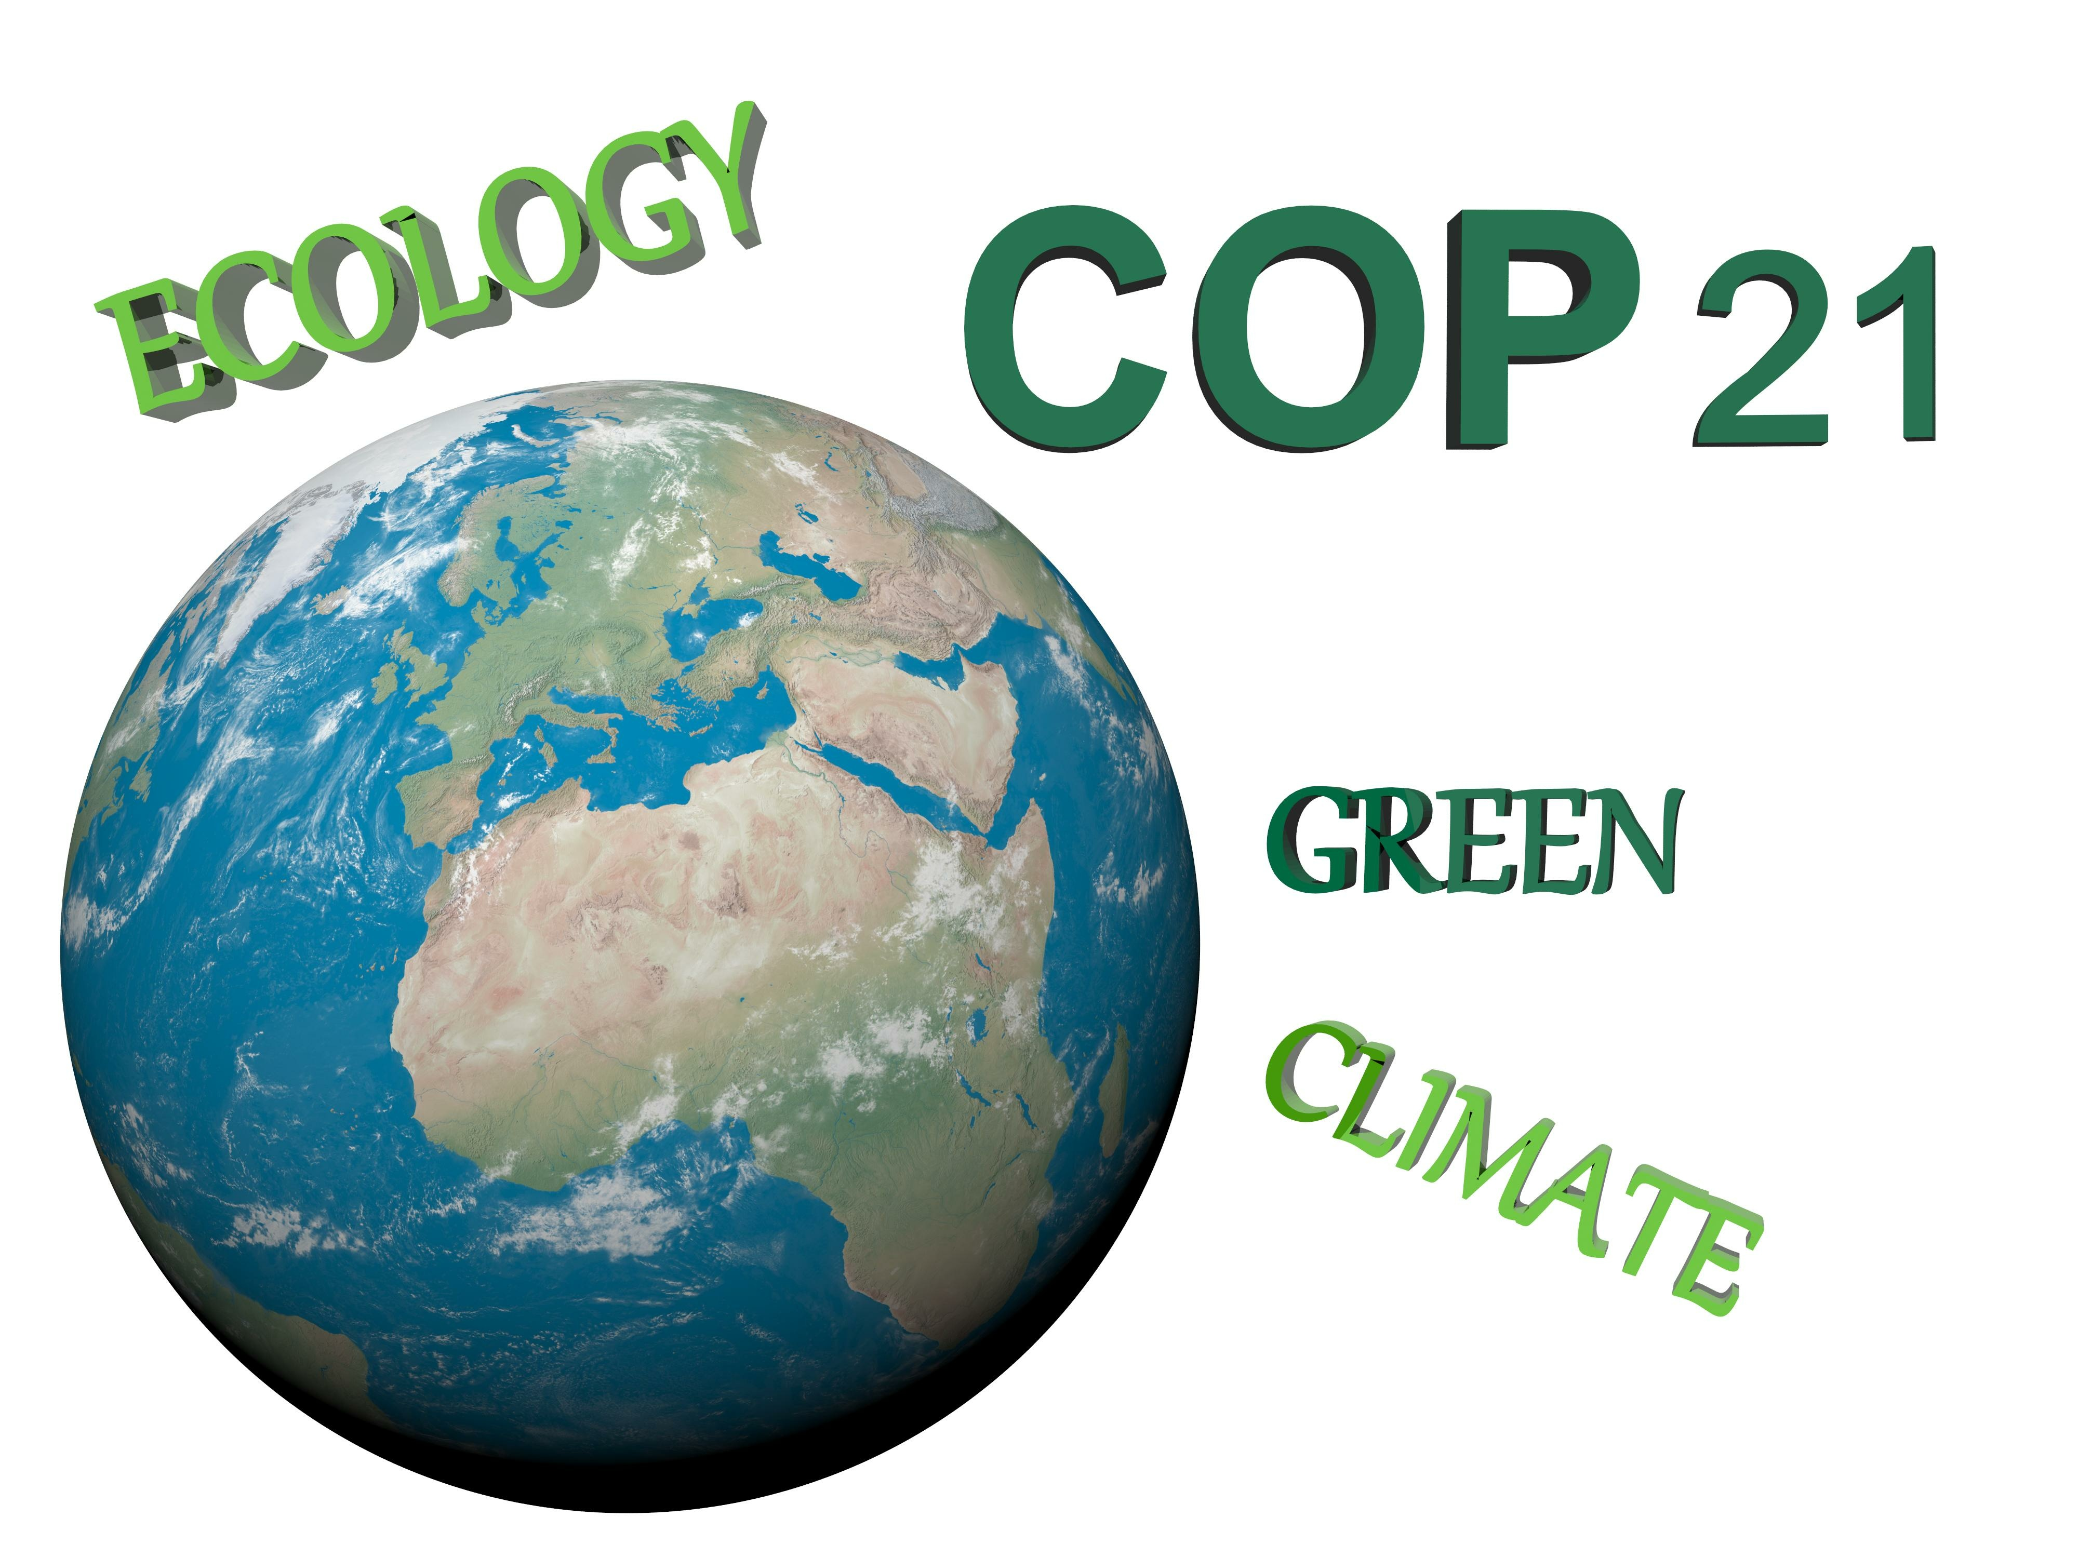
COP 21 - mesures prises pour diminuer le réchauffement climatique

Slide 28
L’objet techno-mystère

Slide 29
Quel objet de la vie courante dégage du gaz ?
Matériaux qui le composent | Forme, taille et masse | Fonction/usage | Lieu où on l’utilise

Slide 30
Quel objet de la vie courante dégage du gaz ?
Matériaux qui le composent | Forme, taille et masse | Fonction/usage | Lieu où on l’utilise
Plastique Métal Il contient de l’eau | Un peu plus long que 20 cm Il pèse moins lourd qu’une bouteille d’eau | Il permet de se rafraichir. | À la maison On peut le transporter

Slide 31
Réponse : l’objet techno-mystère est…
Un brumisateur

Slide 32
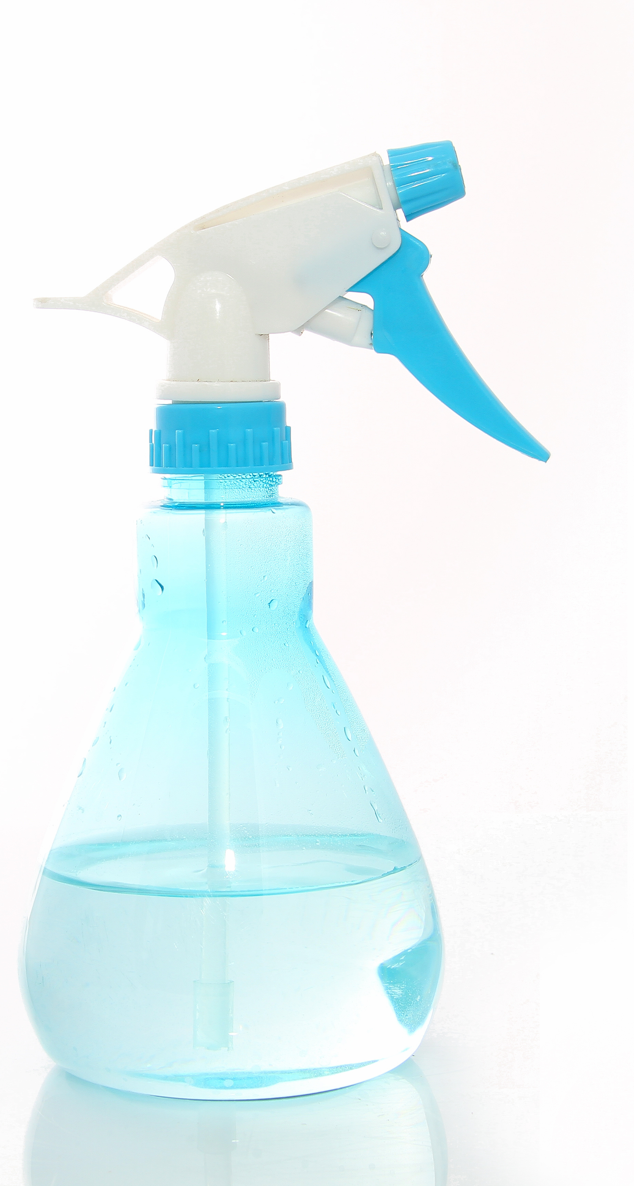
Il existe plusieurs types de brumisateurs
Ceux qui utilisent un gaz propulseur
Ceux qui n’utilisent pas de gaz propulseur
Notes:
Effort mécanique + pour faire remonter l’eau
Le gaz fournit l’effort pour faire sortir le liquide.

Slide 34
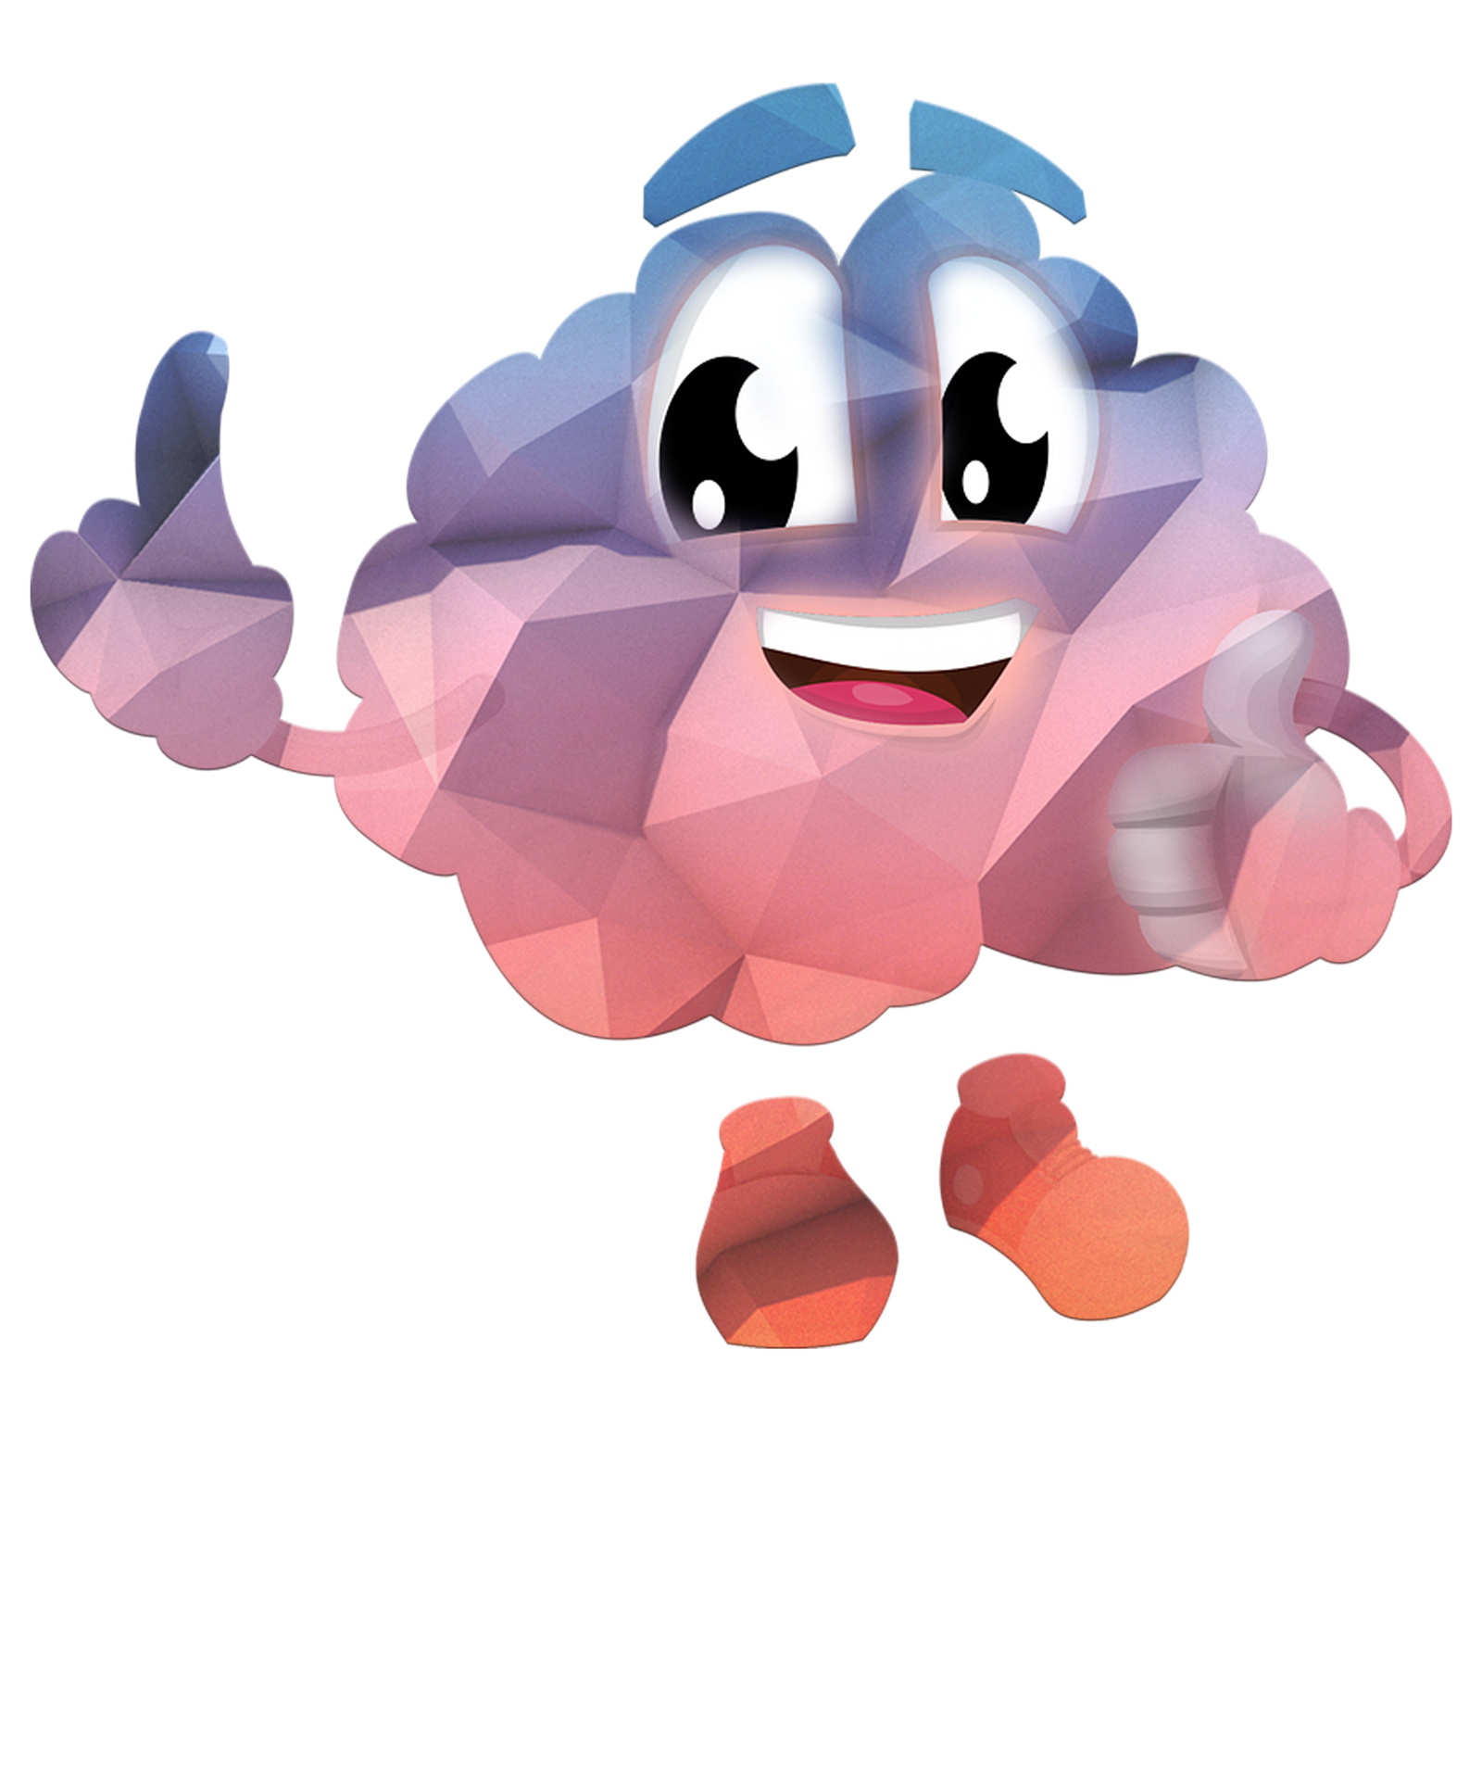
Qu’a-t-on appris aujourd’hui ?
Les hommes vivent depuis longtemps en bord de mer ou d’océan.
Le réchauffement climatique lié à l’activité humaine a des répercussions :
Fonte des neiges aux pôles et sur les continents
Réchauffement de la température des océans
Ces répercussions ont un impact sur le niveau des mers et des océans qui augmente.
Les humains devront modifier leur mode de vie : vivre plus éloigné des bords de mers ou océans. On les appelle les « réfugiés climatiques ».
Quelles compétences a-t-on utilisées ?
Réaliser une modélisation
Lire un graphique
Lire sur une droite graduée
Exploiter le résultat d’une expérience

